Slide 1

Krize
Krizový management
1. tutoriál
Ing. Šárka Zapletalová, Ph.D.
Katedra Podnikové ekonomiky a managementu

Slide 2
Základní informace k předmětu
Přednášející: Ing. Šárka Zapletalová, Ph.D.
  Kancelář: B202
  Konzultační hodiny: čtvrtek 9,00 – 12,00
  Email: zapletalova@opf.slu.cz
  Telefon: 596 398 433
Veškeré materiály, informace a podklady ke studiu: IS SU
Požadavky na ukončení předmětu:
  Vypracování seminární práce: odevzdání do 10. 12. 2023 přes Odevzdávárnu IS SU (20% hodnocení)
  Absolvování průběžného testu ve dnech 20. 11. – 26. 11. 2023 online formou přes IS SU (20% hodnocení)
  Úspěšné absolvování zkoušky: forma písemná (60% hodnocení)
Prostor pro doplňující informace, poznámky

Slide 3
Základní studijní literatura
LEDNICKÝ, V. A KOLEKTIV AUTORŮ. Krizový management. Karviná: Obchodně podnikatelská fakulta, 2012. ISBN 978-80-7248-782-0.
MIKUŠOVÁ, M. Krizový management pro malé a střední podniky. Bratislava: Wolters Kluwer, 2014. ISBN 978-80-8168-106-6.
ZAPLETALOVÁ, Š. A KOLEKTIV AUTORŮ. Krizový management pro 21. století. Praha: Ekopress, 2012. ISBN 978-80-86929-85-9.
A další dle sylabů...
Prostor pro doplňující informace, poznámky

Slide 4
Riziko
Riziko (italština risico) – nebezpečí vzniku škody, poškození, ztráty či zničení, případně nezdaru při podnikání.
Riziko
  kombinace pravděpodobnosti nebo četnosti výskytu a následků určité nebezpečné události;
  pravděpodobnost nebo možnost vzniku nezdaru (ztráty);
  variabilita možných výsledků nebo nejistota jejich dosažen;
  odchýlení skutečných a očekávaných výsledků;
  pravděpodobnost jakéhokoliv výsledku, odlišného od očekávaného;
  možnost vzniku ztráty nebo zisku.
Management rizika – systematický a koordinovaný způsob práce s rizikem a nejistotou uplatňovaný v rámci celého podniku a zahrnující všechny druhy rizik.
Prostor pro doplňující informace, poznámky

Slide 5
Klasifikace rizik
Vnitřní a vnější ekonomická rizika
Výrobní (technologická) a technická rizika
Sociálně pracovní rizika
Informační rizika
Dodavatelská rizika
Politická rizika
Tržní rizika
Legislativní rizika
Přírodní rizika
Prostor pro doplňující informace, poznámky

Slide 6
Krize
Krize (starořecké slovo crino) - situace, v níž je významným způsobem narušená rovnováha mezi základními charakteristikami systému na jedné straně a postojem okolního prostředí k danému systému na straně druhé.
Prostor pro doplňující informace, poznámky

Slide 7
Charakteristické znaky krize
Krize je téměř vždy rozkladná.
Krize je téměř vždy negativní.
Krize rozděluje organizaci.
Krize může vyvolávat zkreslené nebo nesprávné dojmy.
Krize zpravidla překvapí.
Prostor pro doplňující informace, poznámky

Slide 8
Typologie krizí
Přírodní krize
Ekologická krize
Technologická krize
Konfrontační krize
Ilegální krize
Psychologická krize
Ekonomická krize
Finanční krize
Podnikové krize
Prostor pro doplňující informace, poznámky

Slide 9
Typologie krizí v organizacích
Koho se krize dotýká – organizace/stát/svět
Jak velký bude dopad krize – lokální/globální
Z pohledu příčin vzniku – interní/externí, objektivní/subjektivní, nahodilé/zákonité
Z pohledu míry odhadu – neočekávané/předvídané
Z pohledu zjevnosti – zjevná/latentní
Míra nebezpečnosti – hluboká/mělká
Z pohledu dlouhodobosti – krátkodobá/dlouhodobá
Prostor pro doplňující informace, poznámky

Slide 10
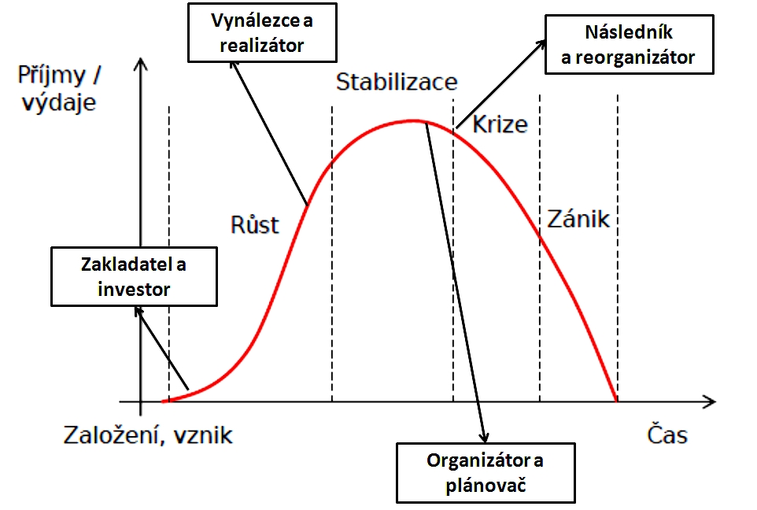
Životní cyklus podniku
Prostor pro doplňující informace, poznámky

Slide 11
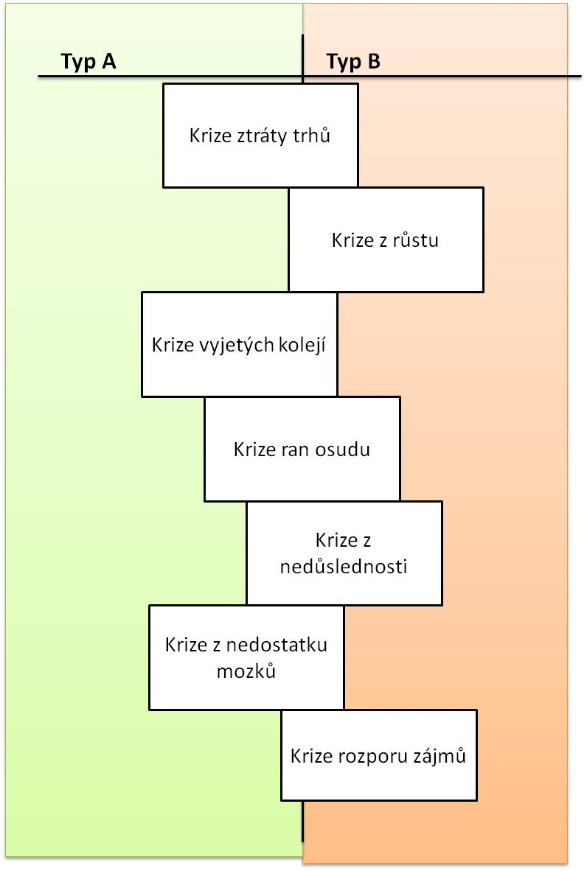
Typy krizí dle typu podniků
Prostor pro doplňující informace, poznámky

Slide 12
Vývoj krize v organizaci
Stadium symptomů
  Signály slabé, špatně strukturované
  Signály silné, úplné, strukturované
  Signály velmi silné
Akutní stadium
Chronické stadium
Stadium vyřešení krize
Základní body v krizi
  Mez sladěnosti
  Mez únosnosti
Prostor pro doplňující informace, poznámky

Slide 13
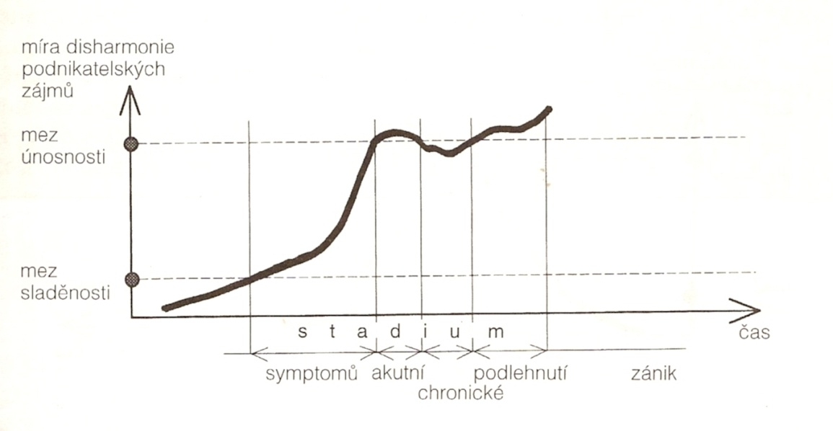
Krize typu „rychlá smrt“
Prostor pro doplňující informace, poznámky

Slide 14
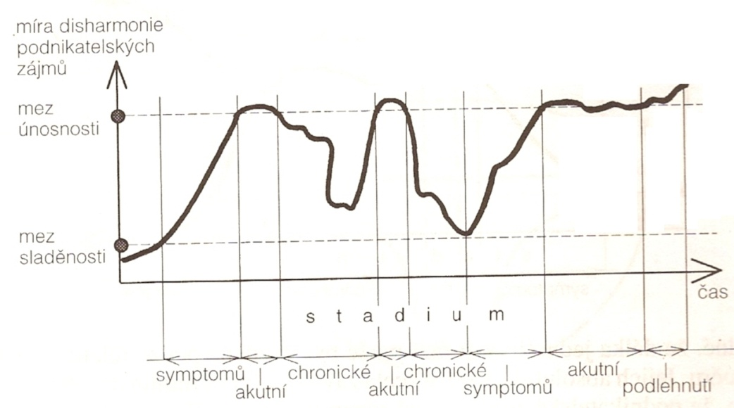
Krize typu „pomalé umírání“
Prostor pro doplňující informace, poznámky

Slide 15
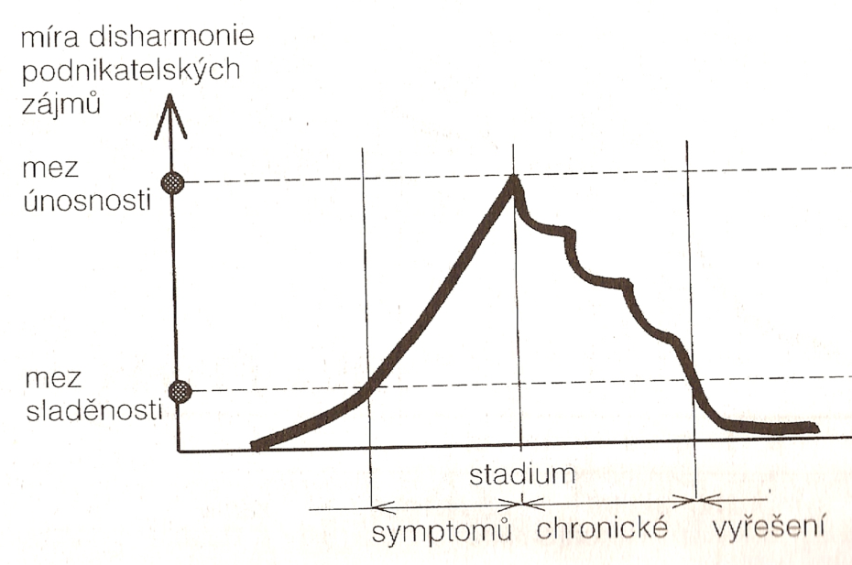
Úplně řízená krize
Prostor pro doplňující informace, poznámky

Slide 16
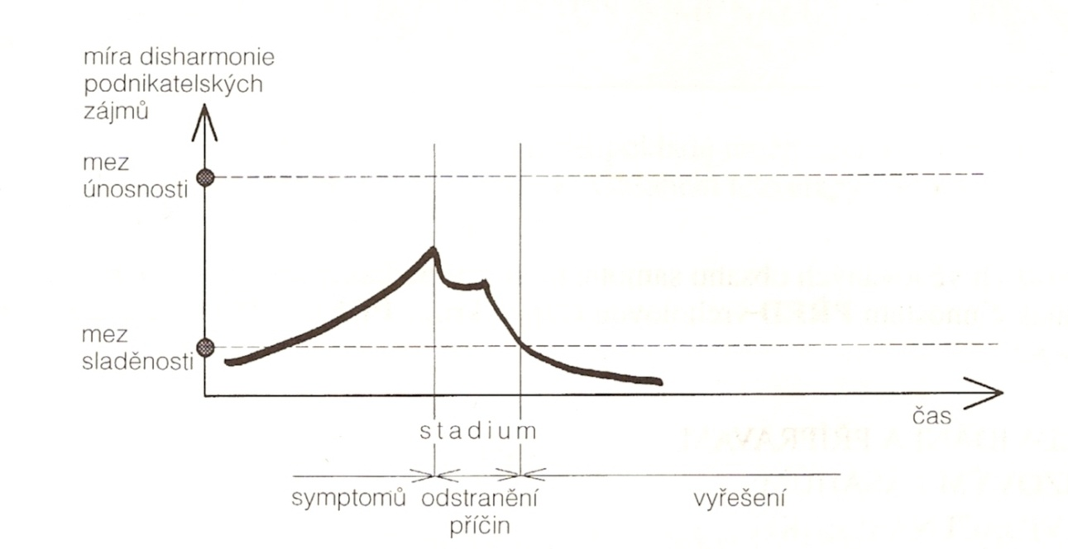
Utlumení krize ve fázi symptomů
Prostor pro doplňující informace, poznámky

Slide 17
Systémy včasného varování
Systém včasného varování – informační systém, který na základě symptomů včas identifikuje změny v podnikovém okolí a uvnitř podniku, z nichž hrozí podniku nebezpečí.
Odpověď na tyto otázky:
  Odpovídá vzniklý trend dynamice podniku?
  Má trend na podnik pozitivní nebo negativní vliv?
  Je trend cyklickou záležitostí?
  Je trend důsledkem jiného trendu?
  Existují vazby mezi různými trendy?
Prostor pro doplňující informace, poznámky

Slide 18
Struktura systému včasného varování
 |  | symptomy krize
 |  | kvantifikovatelné | nekvantifikovatelné
místo | uvnitř | A | B
 | vně | C | D
Prostor pro doplňující informace, poznámky

Slide 19
Základní pilíře systému včasného varování
Operativní controlling – porovnání skutečnosti se žádoucím stavem
Interní audit – hledá způsoby dosažení vyšší efektivnosti prostřednictvím neustálého zdokonalování
Vnitřní kontrola – sledování dodržování interních norem a obecně závazných právních předpisů
Prostor pro doplňující informace, poznámky

Slide 20
Finanční analýza
Rozhodování managementu
Spojení s účetnictvím a finančním řízením podniku
Poznat finanční zdraví podniku
Identifikace slabin vedoucích k možným problémům
Komplexní posouzení majetkové a finanční situace podniku
Zhodnocení finanční situace podniku
Zdroje dat: rozvaha, výkaz zisku a ztráty, CF
Prostor pro doplňující informace, poznámky

Slide 21
Metody finanční analýzy
Elementární metody FA
  Analýza absolutních ukazatelů – horizontální analýza, vertikální analýza
  Analýza poměrových ukazatelů – rentability, aktivity, zadluženosti, likvidity
Analýza soustavy ukazatelů
  Soustavy hierarchicky uspořádaných ukazatelů – Du Pont pyramidový rozklad
  Bankrotní (predikční) modely – Altamonovo Z-skóre, Tafflerův model, model IN Index důvěryhodnosti, Beermanova diskriminační funkce
  Bonitní (diagnostické) modely – Tamariho model, Kralickův Quicktest
Prostor pro doplňující informace, poznámky

Slide 22
Bankrotní modely
„ex ante“ analýza
Informace o možnosti bankrotu podniku
Věřitelům informace o schopnosti podniku plnit své závazky
Indikace případných zdrojů budoucích problémů podniku
Základní předpoklad: každý podnik ohrožen bankrotem vykazuje určitý čas před touto událostí symptomy typické pro bankrot
Nejčastější symptomy: problémy s běžnou likviditou, výše čistého pracovního kapitálu, problémy s rentabilitou celkového vloženého kapitálu
Prostor pro doplňující informace, poznámky

Slide 23
Altamonovo Z-skóre
Vychází z přímé statistické metody – diskriminační analýzy
Stanovení vah v lineární kombinaci jednotlivých poměrových ukazatelů (proměnné veličiny)
Výpočet: součet hodnot poměrových ukazatelů s přiřazenými váhami
Úpravy a změny modelů v čase.
Prostor pro doplňující informace, poznámky

Slide 24
Altamonovo Z-skóre
Z = 1,2*X1 +1,4*X2+3,3*X3+0,6*X4+1,0*X5
X1 – čistý pracovní kapitál/celková aktiva
X2 – zadržený zisk/celková aktiva
X3 – zisk před zdaněním a úroky EBIT/celková aktiva
X4 – tržní cena vlastního kapitálu/účetní hodnota celkových dluhů
X5 – tržby/celková aktiva
Z > 2,99 ................pásmo prosperity
1,81 < Z < 2,99......pásmo zvané šedá zóna
Z < 1,81.................pásmo bankrotu
Prostor pro doplňující informace, poznámky

Slide 25
Model ZETA – „pro s.r.o.“
Z´= 0,717*X1 +0,847*X2+3,107*X3+0,42*X4+0,998*X5
X1 – čistý pracovní kapitál/celková aktiva
X2 – zadržený zisk/celková aktiva
X3 – zisk před zdaněním a úroky EBIT/celková aktiva
X4 – základní kapitál/celkové dluhy
X5 – tržby/celková aktiva
Z > 2,9 ................pásmo prosperity
1,2 < Z < 2,9........pásmo zvané šedá zóna
Z < 1,2.................pásmo bankrotu
Prostor pro doplňující informace, poznámky

Slide 26
Model pro nevýrobní, obchodní a začínající podniky v tržním prostředí
Z´´= 6,56*X1 +3,26*X2+6,72*X3+1,05*X4
X1 – čistý pracovní kapitál/celková aktiva
X2 – zadržený zisk/celková aktiva
X3 – zisk před zdaněním a úroky EBIT/celková aktiva
X4 – základní kapitál/celkové dluhy
Z > 2,6 ................pásmo prosperity
1,1 < Z < 2,6........pásmo zvané šedá zóna
Z < 1,1.................pásmo bankrotu
Prostor pro doplňující informace, poznámky

Slide 27
Model pro podmínky české eknomiky (manželé Neumaierovi)
Z = 1,2*X1 +1,4*X2+3,3*X3+0,6*X4+1,0*X5+1,0*X6
X1 – čistý pracovní kapitál/celková aktiva
X2 – zadržený zisk/celková aktiva
X3 – zisk před zdaněním a úroky EBIT/celková aktiva
X4 – tržní cena vlastního kapitálu/účetní hodnota celkových dluhů
X5 – tržby/celková aktiva
X6 – závazky po lhůtě splatnosti/výnosy
Z > 2,99 ................pásmo prosperity
1,81 < Z < 2,99......pásmo zvané šedá zóna
Z < 1,81.................pásmo bankrotu
Prostor pro doplňující informace, poznámky

Slide 28
Tafflerův model
Varianta Altmanova modelu
Musí dosahovat kladné hodnoty
Britské společnsti
ZT= 0,53*A +0,13*B+0,18*C+0,16*D
A – zisk před zdaněním/krátkodobé závazky (ziskovost)
B – oběžná aktiva/cizí kapitál (pozice pracovního kapitálu)
C – krátkodobé závazky/celková aktiva (finanční riziko)
D – (finanční majetek – krátkodobé závazky)/(provozní náklady – odpisy) (likvidita)
Prostor pro doplňující informace, poznámky

Slide 29
Indexy IN (manželé Neumaierovi)
Posouzení finanční výkonnosti a důvěryhodnosti českých podniků, označení podle roku publikace nebo vzniku
IN95 – index důvěryhodnosti (věřitelský/bankrotní index)
IN95 = V1*A+V2*B+V3*C+V4*D+V5*E-V6*F
A – aktiva/cizí kapitál…finanční páka
B – EBIT/nákladové úroky…úrokové krytí
C – EBIT/celková aktiva…produkční síla
D – celkové výnosy/celková aktiva…obrat aktiv
E – oběžná aktiva/krátkodobé závazky a úvěry…BL
F – závazky po lhůtě splatnosti/výnosy…doba obratu závazků
IN>2……..uspokojivá finanční situace
1<IN≤2….šedá zóna nevyhraněných výsledků
IN ≤ 1……..podnik ohrožen vážnými finančními problémy
Prostor pro doplňující informace, poznámky

Slide 30
Index IN99
Zaměřený na pohled vlastníka
Schopnost nakládat se svěřenými prostředky a generovat zisk
Využívá ukazatele ekonomického zisku EVA
IN99 = -0,017*A+4,573*C+0,481*D+0,015*E
IN>2,07….kladná hodnota ekonomického zisku
1,42 ≤IN ≤2,07…nejednoznačnost, podnik tvoří hodnotu
1,089 ≤IN<1,42…nerozhodná situace, podnik má přednosti i výraznější problémy
0,684 ≤IN<1,089…podnik netvoří hodnotu
IN<0.684…záporná hodnota ekonomického zisku (ničí hodnotu)
Prostor pro doplňující informace, poznámky

Slide 31
Index IN01
Index pro průmysl
IN01 = 0,13*A+0,04*B+3,92*C+0,21*D+0,09*E
IN>1,77….kladná hodnota ekonomického zisku (tvoří hodnotu)
0,75<IN ≤1,77…šedá zóna, podnik netvoří hodnotu a není bankrotující
IN≤0,75…existence podniku je ohrožena, bankrot
Prostor pro doplňující informace, poznámky

Slide 32
Index IN05
Schopnost podniku tvořit hodnotu
IN05 = 0,13*A+0,04*B+3,97*C+0,21*D+0,09*E
IN>1,6….uspokojivá finanční situace
0,9<IN ≤1,6…šedá zóna nevyhraněných výsledků
IN≤0,9…hrozba vážných finančních problémů
Prostor pro doplňující informace, poznámky

Slide 33
Beermanova diskriminační funkce
Hodnocení současné finanční situace a prognózu vývoje v řemeslných a výrobních podnicích.
BDF = 0,217*X1+(-0,063)*X2+0,012*X3+0,077*X4+(-0,105)*X5+(-0,813)*X6+0,165*X7+0,161*X8+0,268*X9+0,124*X10
<0,2….velmi dobře
0,2 - 0,25…dobře
0,3….průměrně
>0,3…špatně
Prostor pro doplňující informace, poznámky

Slide 34
Beaverův systém poměrových ukazatelů
Cash flow/cizí zdroje….vyšší hodnota
Čistý zisk/pasiva celkem…vyšší hodnota
Cizí zdroje/pasiva celkem…nižší hodnota
Pracovní kapitál/pasiva celkem…vyšší hodnota
Běžná likvidita…vyšší hodnota
Finanční majetek-krátkodobé cizí zdroje…vyšší hodnota
Prostor pro doplňující informace, poznámky

Slide 35
Bonitní modely
Určeny pro vlastníky a investory
Odpovídají na otázku, zda je podnik dobrý nebo špatný
Modely „ex post“ analýzy
Zkoumají příčiny, které zavinily současnou finanční situaci podniku
Důležité jsou informace o výsledcích v daném oboru
Prostor pro doplňující informace, poznámky

Slide 36
Index bonity
Založen na multivariační diskriminační analýze.
Uplatnění především v německy mluvících zemích.
IB= 1,5*X1+0,08*X2+10*X3+5*X4+0,3*X5+0,1*X6
(-3) – (-2)…extrémně špatná
(-2) – (-1)…velmi špatná
(-1) – 0…….špatná
0 – 1………..určité problémy
1 – 2………..dobrá
2 – 3………..velmi dobrá
> 3 …………extrémně dobrá
Prostor pro doplňující informace, poznámky

Slide 37
Ukazatele indexu bonity
x1 = cash flow / cizí zdroje
x2 = celková aktiva / cizí zdroje
x3 = zisk před zdaněním / celková aktiva
x4 = zisk před zdaněním / celkové výkony
x5 = zásoby / celkové výkony
x6 = celkové výkony / celková aktiva
Prostor pro doplňující informace, poznámky

Slide 38
Skóre bonity
Původ v České republice
Váhy přiřazené jednotlivým ukazatelům jsou rovnoměrně rozloženy – nestrannost modelu
Ukazatelům jsou přiřazovány dílčí body, a to podle poměru skutečné a krajní přijatelné hodnoty ukazatele
Hodnoty ukazatele jsou určeny buď na základě empirického výzkumu nebo průměrnou úrokovou sazbou z přijatých úvěrů (v případě ukazatelů rentability)
Prostor pro doplňující informace, poznámky

Slide 39

Skóre bonity
SB>2...pevné zdraví
1 – 2....dobré zdraví
0,5 – 1...slabší zdraví
SB < 0,5...křehké zdraví
Prostor pro doplňující informace, poznámky

Slide 40
Kralickův Quick test
Je tvořen soustavou 4 rovnic.
První dvě hodnotí finanční stabilitu podniku.
R1 = vlastní kapitál/aktiva celkem
R2 = (cizí zdroje-krátkodobý finanční majetek)/provozní Cash flow
Druhé dvě hodnotí výnosovou situaci podniku.
R3 = EBIT/aktiva celkem
R4 = provozní Cash flow/provozní výnosy
Hodnocení finanční situace podniku (v bodech) = (R1+R2+R3+R4)/4
>3 ... bonitní podnik
3-1... šedá zóna
<1 ... potíže ve finančním hospodaření
Prostor pro doplňující informace, poznámky

Slide 41
Bodové hodnocení Kralickova quick testu
Ukazatel | Bodové hodnocení
 | Velmi dobrý | Dobrý | Průměrný | Špatný | V ohrožení
 | 4 | 3 | 2 | 1 | 0
R1 Podíl vlastního kapitálu na pasivech | >30% | >20% | >10% | <10% | záporný
R2 Doba splácení dluhů v letech | <3 roky | <5 let | <12 let | >12 let | >30 let
R3 Cash flow výkonnost | >10% | >8% | >5% | <5% | záporný
R4 Rentabilita celkového kapitálu | >15% | >12% | >8% | <8% | záporná
Prostor pro doplňující informace, poznámky

Slide 42
Tamariho model
Vychází z bankovní praxe hodnocení organizací
Bonita podniku hodnocena bodovým součtem výsledků ze soustavy rovnic:
  Hodnocení finanční samostatnosti T1
  Hodnocení vázanosti vlastního kapitálu a výsledku hospodaření T2
  Hodnocení běžné likvidity T3
  Provozní činnost podniku
Prostor pro doplňující informace, poznámky

Slide 43
Argentiho model
Založen na kvalitativní bázi
Vymezuje rizika významná pro finanční situaci organizaci a těmto rizikům přiřazuje dílčí váhy
Ideální situace – hodnota blížící se nule
Hranice nebezpečí – skóre vyšší než 25
Prostor pro doplňující informace, poznámky

Slide 44
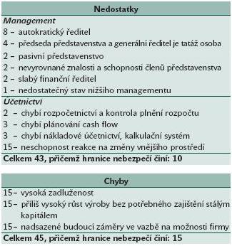
Argentiho model
Prostor pro doplňující informace, poznámky

Slide 45
Argentiho model – modifikace dle Pollaka (2003)
Rysy dobře fungujícího podniku:
  Dostatečný finanční výnosy, kterým je vlastní kapitál zúročen (max. 8 bodů)
  Je schopen uspokojit požadavky stakeholderů (max. 11 bodů)
  Disponuje stálým okruhem spokojených zákazníků (max. 11 bodů)
  Jeho produkty odpovídají požadavkům trhu (max. 12 bodů)
  Věnuje se výzkumu trhu a výsledky využívá (max. 13 bodů)
  Má kvalifikované zaměstnance (max. 8 bodů)
  Má optimální kapitálovou strukturu (max. 10 bodů)
  Spolupracuje se spolehlivými dodavateli (max. 7 bodů)
  Má strategické umístění (max. 9 bodů)
  Uplatňuje šetrný přístup k životnímu prostředí (max. 11 bodů)
Prostor pro doplňující informace, poznámky

Slide 46
Ukazatel vitality dle Pollaka
81 – 100% ... vitalita téměř zaručena
61 – 80% ... vitalita je velmi pravděpodobná
41 – 60% ... vitalita bez zásahu není zajištěna
21 – 40% ... podnik je nemocný
0 – 20% ... podnik je v krizi
Prostor pro doplňující informace, poznámky

Slide 47
Bilanční analýza a bilanční analýza II
Bilanční analýza
  soustava ukazatelů využitelná ve všech organizacích bez ohledu na jejich velikost
Bilanční analýza II
  soustava tvořena 17 ukazateli, 4 dílčími ukazateli a jedním celkovým ukazatelem
  Čím vyšší hodnota tím lepší stav organizace
Prostor pro doplňující informace, poznámky

Slide 48
Vývoj po krizi
Ing. Šárka Zapletalová, Ph.D.
Katedra Podnikové ekonomiky a managementu

Slide 49
Vývoj po krizi
Vývoj po krizi tak můžeme chápat jako proces změny ve vývoji určitého podnikatelského subjektu, kdy příčinou bylo narušení rovnovážného stavu, kde došlo k ochromení klíčových činností podniku a muselo dojít k jeho zásadní přeměně a bylo nutné využít jak známých manažerských metod, tak dostupných právních forem změn v podnikatelském subjektu.
V této etapě je vhodné provést:
Rekapitulaci současného stavu;
Zhodnocení, zda příčina krize byla odstraněna;
Kritické zhodnocení provedených kroků;
Formulaci dalších kroků a stanovení odpovědnosti;
Zhodnocení průběhu krize v těch částech podniku, které nebyly zasaženy krizí;
Zhodnocení způsobu komunikace;
Zhodnocení dlouhodobých následků krize.
Prostor pro doplňující informace, poznámky

Slide 50
Vývoj po krizi
Pokud se projevily vážné problémy ve fungování či financování podniku, měl by se podnikatel rychle rozhodnout pro rázný ozdravný proces, který spočívá v provedení změn a má řadu rovin (Hálek, 2006):
Personální, která se týká se klíčových vedoucích pracovníků, kde předmětem řízení bude získat důvěru v životaschopnost firmy a to závisí na charakteru krize.
Finanční, která řeší tento okruh problémů:
  východiskem je podrobné zmapování ekonomické situace firmy nezávislým auditem tato podrobná účetní analýza by měla vypovědět o situaci firmy na počátku, při zahájení krizového řízení a zároveň ukázat hloubku problému ( stav závazků);
  dále zajistit kontrolu nad finančními toky;
  ujasnit si, na které lidi se může nadále spolehnout;
  přesvědčit věřitele, že je lepší zadluženou firmu nechat žít, než ji poslat do konkurzu a připravit si argumenty;
  najít aktiva, které lze odprodat, vytipovat životaschopnou část firmy , která bude nosnou částí pro řešení krizové situace, příprava krizového strategického scénáře, nejlépe několik variant, uvedené varianty by měly být pro věřitele výhodnější než přínosy ze zániku podniku
Prostor pro doplňující informace, poznámky

Slide 51
Cíle a nástroje ve fázi po krizi
Kroky po krizi mají, de facto, dva odlišné cíle, a to:
Revitalizovat podnikatelský subjekt s cílem zabránit zániku podniku, kde se kritériem stává zachování zaměstnanosti, restart, ozdravení činnosti (sanace). Zde předpokládáme změnu fungování organizace s orientací na trh, optimalizaci výrobního procesu, dohodnocení procesů a činností. Závěr tvoří návrat ke standardnímu řízení.
Likvidovat podnik s cílem ukončit jeho činnost a kritériem je zpeněžit majetek podniku, uhradit závazky a získat finanční prostředky, průběh likvidace je určen zákonem.
Prostor pro doplňující informace, poznámky

Slide 52
Transformace podniku
Podnik nelze zachránit, ale nemusí dojít k jeho zániku.
Transformací se rozumí zánik transformované jednotky bez likvidace. Nástupnická účetní jednotka přebírá veškerý majetek transformované účetní jednotky.
Transformace podniku se musí řídit platnou legislativou v případě sanace podniku jde o ………………. (studenti zjistí sami)
Samotný proces začíná rozhodnutím valné hromady zakladatelů nebo vlastníků podniku o provedení transformace a zvolení formy, kterou bude provedena na základě transformačního projektu.
Mezi formy transformace podniku patří:
  sanace (restrukturalizace, turnaround);
  Fúze, akvizice, rozdělení společnosti, převod jmění na společníka;
  konsolidace (ve vlastní režii, pomocí expertních krizových specialistů).
Prostor pro doplňující informace, poznámky

Slide 53
Sanace (restrukturalizace) podniku
Pod pojmem sanace se rozumí soubor opatření přijímaných ze strany vedení podniku, jejichž smyslem je zásadní ozdravení a obnova finanční výkonnosti a prosperity firmy. Tento pojem se v angl. překládá jako „turnaround“. (Synek, M. 2007)
Zpravidla se jedná o situaci kdy podnik je po dlouhou dobu ve ztrátě a není schopen uspokojit závazky svých věřitelů. To je jeden z hlavních příznaků. Mezi další můžeme uvést pokles objemu zakázek, nevyplácení mezd zaměstnancům, snižování počtu zaměstnanců atd.
Klíčovým faktorem sanace podniku jsou disponibilní finanční prostředky, které musí být opatřeny z vnitřních zdrojů.
Sanace podniku, která je provedena samostatně uvnitř podniku je tzv. autonomní sanace.
Pokud je provedena za pomocí externí spolupráce se specializovanou firmou potom mluvíme o heterogenní sanaci.
Prostor pro doplňující informace, poznámky

Slide 54
Fúze podniku
Jedna z dalších možností řešení krize mimosoudní cestou je tzv. fúze.
Fúze se uskutečňuje splynutím dvou a více podniků.
Splynutí může proběhnou mezi minimálně dvěma společnostmi, které mají stejnou právní formu.
Splynutím dle …… (studenti zjistí sami platnou legislativu) je takový způsob zániku společnosti, při kterém splývající obchodní společnosti A a B zanikají a vzniká nový právní subjekt C.
Splynutím přechází obchodní jmění společností A a B na novou vzniklou společnost, a to ke dni zápisu do obchodního rejstříku.
Veškerý kapitál včetně práv a povinností z pracovněprávních vztahů přechází na nově založenou společnost. Rozdíl oproti sloučení je u splynutí v tom, že nově vznikla nástupnická společnost před tím neexistovala a společníci se zanikající společnosti jsou zakladateli nově vzniklé.
Prostor pro doplňující informace, poznámky

Slide 55
Akvizice podniku
Jedna z dalších možností řešení krize mimosoudní cestou je tzv. akvizice.
Akvizice se uskutečňuje sloučením dvou a více podniků.
Právní účinky akvizice nastávají až zápisem do obchodního rejstříku. Návrh na zápis akvizice podávají všechny zanikající i nástupnické osoby.
Akvizice může být provedena ve společnosti jen tehdy pokud není na společnost podán návrh na konkurz, a ani sama společnost tento návrh nepodala.
Sloučením dochází k zániku společnosti nebo více společností, jemuž předchází její zrušení bez likvidace. Kapitál zanikajících společností včetně práv a povinností z pracovněprávních vztahů přechází na nástupnickou společnost. Společníci zanikající společnosti se stávají společníky nástupnické společnosti, pokud není v zákoně stanoveno jinak.
Prostor pro doplňující informace, poznámky

Slide 56
Rozdělení společnosti
Majitelé společnosti se mohou rozhodnout na základě krize, která v podniku vznikla, že jejich podnik rozdělí na dvě či více společností. Rozdělením společnosti se dle …… (studenti zjistí sami platnou legislativu) rozumí zánik společnosti A a vznik dvou nových právních subjektů B a C.
Při rozdělení přechází obchodní jmění (aktiva a pasiva) dosavadní společnosti na společnosti vzniklé rozdělením, a to ke dni zápisu do obchodního rejstříku.
Majetek nově vzniklých společností B a C vzniká rozdělením majetku zanikající společnosti A dle projektu rozdělení. Za závazky ručí každá z rozdělených společností do výše čistého obchodního jmění, které na ni přešlo rozdělením. Akcionáři zanikající společnosti mají nárok na akcie (podíly) v nově vzniklých společnostech, které získají výměnou za akcie (podíly) v zanikající společnosti.
Momentem zápisu rozdělení do obchodního rejstříku dochází k zrušení společnosti A bez likvidace.
Prostor pro doplňující informace, poznámky

Slide 57
Převod jmění na společníka
V případě úpadku společnosti se může místo fúze nebo akvizice provést tzv. převod jmění na společníka.
Společníci nebo příslušný orgán společnosti se mohou rozhodnout, že společnost se zruší bez likvidace, a že kapitál včetně práv a povinností z pracovně právních vztahů na sebe převezme jeden ze společníků, který má sídlo nebo bydliště na území České republiky.
Právní účinky převodu opět nastávají až ke dni zápisu do obchodního rejstříku.
Společník, na kterého je společnost přepsána musí být zapsán v obchodním rejstříku a je jedno zda se jedná o fyzickou či právnickou osobu.
Prostor pro doplňující informace, poznámky

Slide 58
Konsolidace
Konsolidace je jedna z dalších možností jak vyvést podnik z krizové situace ven. Podnik může být konsolidován ve vlastní režii nebo pomocí expertních specialistů.
Pokud se podnik rozhodne provést konsolidaci ve vlastní režii, potom to tzn., že v podniku dojde buď to k výměně dosavadního managementu nebo se změní dosavadní styl manažerské práce (používají se nové metody řízení, zavede se nový kontrolní systém apod.). Tuto formu konsolidace mohou manažeři v podniku provést sami bez poradenských a konzultačních firem a tudíž lze před veřejností utajit, že se podnik nachází v krizové situaci.
Konsolidace pomocí expertních krizových specialistů se provede podle předem stanoveného postupu. V podniku se provedou takové kroky, které racionalizují hospodářskou činnost podniku. Tato varianta se častěji používá v případě, kdy do podniku vstupuje nový strategický partner.
Prostor pro doplňující informace, poznámky

Slide 59
Likvidace
Jestliže není možné podnik již ozdravit sanací, tak se musí přikročit buď k likvidaci nebo ke konkurzu nebo k reorganizaci.
Likvidace podniku je souborem ekonomických a právních aktivit a právních úkonů, které musí zajistit úplné vypořádání majetkových a právních poměrů podniku bez právního nástupce, s cílem vymazat podnik z obchodního rejstříku.
V likvidaci předpokládáme, že budou uspokojeni postupně všichni věřitelé, naproti tomu u konkurzu jen částečně.
Po celou dobu likvidace užívá společnost obchodní firmu s dovětkem „v likvidaci“.
Proces zahrnuje komplex právních, ekonomických a administrativních kroků k vypořádání majetkových a jiných poměrů zanikajícího subjektu bez právního nástupce.
Cílem likvidace je uspokojení všech věřitelů a rozdělení likvidačního zůstatku mezi společníky.
Společnost může vstoupit do likvidace za předpokladu, že není předlužena a že je schopna po skončení likvidace uhradit interní i externí závazky.
Prostor pro doplňující informace, poznámky

Slide 60
Likvidace
Likvidaci podniku může provádět na základě zákona pouze osoba tzv. likvidátor.
Kromě samotného likvidátora se na likvidaci podniku podílejí ještě další účastníci (tzv. likvidační tým), mezi které patří:
  vedoucí účetní;
  daňový poradce;
  zástupce vedení společnosti příp. její majitel;
  externí poradenská společnost;
  další pracovníci, které je potřeba pro zajištění útlumového provozu.
Tento tým si sestavuje samotný likvidátor a má zpravidla pouze poradní úlohu.
Na návrh osoby, která má právní zájem, může soud likvidátora odvolat, v případě, že porušuje své povinnosti a nahradit ho jinou osobou. Odvolat ho může pouze ten, který ho do funkce jmenoval.
Prostor pro doplňující informace, poznámky

Slide 61
Konkurz
Jedná se v podstatě o tzv. likvidační cestu, kdy je zpeněžen majetek podniku (v případě fyzické osoby může jít i o zpeněžení majetku dlužníka) a výtěžek je dle pravidel rozdělen mezi věřitele.
Definice konkursu je obsažena v § 244 Insolvenčního zákona (Zákon č. 182/2006 Sb., o úpadku a způsobech jeho řešení), podle nějž jde o způsob řešení úpadku spočívající v tom, že na základě rozhodnutí o prohlášení konkursu jsou zjištěné pohledávky věřitelů zásadně poměrně uspokojeny z výnosu zpeněžení majetkové podstaty s tím, že neuspokojené pohledávky nebo jejich části nezanikají, pokud zákon nestanoví jinak.
Insolvenční zákon oproti předešlému konkursnímu zákonu rozšiřuje možnosti řešení úpadku dlužníka, a to na:
  nepatrný konkurz;
  reorganizaci.
Prostor pro doplňující informace, poznámky

